Slide 1
Einheit 3.3. ÜBERWACHUNGSPLAN SOWIE VORBEUGENDE UND KORRIGIERENDE WARTUNG
Block 3: Solarthermieanlagen für Gebäude

Slide 2
Modul Ziele
Am Ende dieser Einheit werden Sie dazu in der Lage sein:
Die Prinzipien, Ziele, Arten, Stufen und Grundanforderungen der allgemeinen Instandhaltung zu definieren und wie diese sich in der Instandhaltung von SWH-Systemen begründen.
Beispiele für vorbeugende und korrigierende Wartungsarbeiten an einem bestimmten kleinen SWH-System zu geben.
Vorbeugende und korrigierende Wartungsaufgaben nach der Technologie oder der Grundtypologie der SWH-Systeme zu unterscheiden.
Spezifischer Werkzeuge und anderer dokumentarischer Ressourcen zu identifizieren, wie z.B. Serviceaufträge oder Störungsbeseitigungsanleitungen, die bei der Wartung von Solarthermieanlagen verwendet werden.
Zu erklären, wie die Wartung von großen Solarthermieanlagen in Übereinstimmung mit den lokalen Vorschriften und entsprechend anderer Besonderheiten durchgeführt wird.
Bei einem vollständig dokumentierten SWH-System und Zugang zu den Ressourcen eine oder mehrere spezifizierte vorbeugende Wartungsarbeiten durchzuführen.
Das System zu reparieren, wenn ein fehlerhaftes SWH-System vollständig dokumentiert ist und Zugang zu Ressourcen besteht.
Notes:
Richtlinien für den Trainer
Diese . ppt-Datei ist eine Vorlage, die von Berufsbildungsanbietern verwendet werden soll, um das Trainingsmaterial vorzubereiten.
Wir empfehlen 30 bis 40 . ppt-Folien für eine (1) Stunde des Trainingsprogramms.
Es gibt 3 vordefinierte Folien, die von Ihnen ausgefüllt werden müssen, mit den Titeln "Modulziele", "Schlussfolgerung", "Modulende".
Das Material sollte in editierbarem Format gesendet werden.
Vorgeschlagene Schriftart: Arial
Erforderliche Schriftgröße: 16
Vorgeschlagener Zeilenabstand: 1,5
ppt/pptx-Datei sollte eine klare Struktur und definierte Einheiten und eindeutige Folientitel haben
ppt/pptx Folieninhalte sollten die vordefinierten Ränder nicht überschreiten
Bilder, Diagramme etc. sollten mit einer Beschreibung versehen sein
Wenn Sie Verständnisfragen (Multiple Choice, Mehrfachantworten, Richtig/Falsch, Matching etc.) einfügen wollen, um das Verständnis der Theorie zu verbessern, sollten Sie diese in der ppt/pptx-Datei verankern.
Fragen, die für die Selbstbewertung und die abschließenden Bewertungsaufgaben verwendet werden, sollten einem vordefinierten Format folgen, das von SQLearn in einer . xls-Datei gesendet wird

Slide 3
Inhalt
In dieser Einheit werden Sie diese Inhalte behandeln:
EINIGE GRUNDBEGRIFFE DER INSTANDHALTUNG.
Definition.
Typen und Ebenen.
Einige schließen Konzepte und Begriffe.
Die allgemeine Fehlerbehebung.
Wartungsmanagement.
Kompetenzen für Wartungstechniker.
Annäherung an die Wartung von SWH-Systemen.
WARTUNGSPRAKTIKEN VON SWH-SYSTEMEN.
Passiv. ICS und Thermosiphon-Systeme.
Aktiv. Direkte Zwangssysteme.
Aktiv Indirekt. Indirekte Zwangsrückführung
Aktiv Indirekt. Indirekte Zwangsfrostschutzsysteme
FEHLERSUCH- UND REPARATURVERFAHREN FÜR SWH-SYSTEME
Probleme mit den Pumpen und der Fördermenge.
Probleme mit Thermosiphonierung und Rückschlagventilen.
Probleme mit Gefrierschäden.
Probleme mit der Abschattung des Kollektors. Probleme mit der Verschlechterung der Rohrisolierung.
Probleme bei der Gerätegrößenbestimmung.
Eine Checkliste zur Fehlerbehebung.
WARTUNG VON GROßEN SWH-ANLAGEN
Der Kontext.
Wartung in Übereinstimmung mit den örtlichen Vorschriften.
Das Systemüberwachungs- und Wartungsprogramm.

Slide 4
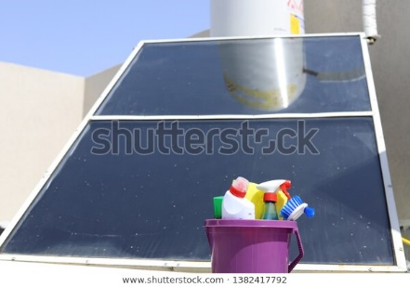
1. Einige Grundbegriffe der Instandhaltung
Definition
Instandhaltung ist jede Arbeit, die durchgeführt wird, um ein "Wirtschaftsgut" zu erhalten, um seine weitere Nutzung und Funktion über ein annehmbares Mindestleistungsniveau während seiner Konstruktionslebensdauer ohne unvorhergesehene Erneuerungs- und/oder größere Reparaturmaßnahmen zu ermöglichen.
BEGRÜNDUNG. Die Instandhaltung schützt das Vermögen des Eigentümers und die damit verbundenen Investitionen auf vielfältige Weise:
Aufrechterhaltung der physischen Integrität von Anlagen, die Unterbrechungen und Ausfallzeiten und letztlich auch wirtschaftliche Verluste minimieren.
Die Erfüllung der Sorgfaltspflicht: eine schließlich gesetzlich vorgeschriebene Pflicht, die den Eigentümern geschuldet wird.
Verringerung der Sicherheits- und Gesundheitsrisiken für Eigentümer, Nutzer und Dritte.
Eine verantwortungsvolle Verwaltung der Vermögenswerte, die die volle potentielle Lebensdauer gewährleistet.
Erhaltung der ästhetischen Funktionen bestimmter Vermögenswerte.
Erfüllung der Minderungspflicht, d.h. Vermeidung unnötiger Schäden, die zu einem vorzeitigen Ausfall von Vermögenswerten führen können.
Ein "Asset" ist z.B. ein SHW-System oder Teile, für die alle oben genannten Gründe für eine ordnungsgemäße Wartung und das damit verbundene Management von Bedeutung sind.

Slide 5
1. Einige Grundbegriffe der Instandhaltung
Typen und Ebenen
In der Industrie werden im Allgemeinen vier Instandhaltungsphilosophien verwendet. Einige davon werden von Firmen angeboten, die sich auf Wartungsdienstleistungen spezialisiert haben. Die Kunden (Unternehmen oder Einzelpersonen) sollten sie als potenzielle Instandhaltungsstrategien betrachten und die kostenwirksamste(n) Strategie(n) suchen.
INSTANDHALTUNGSARTEN
"Panne" oder Notfallwartung
"Zeitabhängige" Wartung
"Vorausschauende" Wartung
KORREKTUR
PRÄVENTIVE
RISIKOBASIERT
KONDITIONSBASIERT
Sie wird nach dem Erkennen einer Anomalie (oder eines Ausfalls) durchgeführt und zielt auf die Wiederherstellung der normalen Betriebsbedingungen ab.
Es wird davon ausgegangen, dass die Kosten für Ausfallzeiten und Reparaturen geringer sind als die Kosten für die Aufrechterhaltung eines Wartungsprogramms.
Diese Strategie kann kostengünstig sein, bis katastrophale Systemfehler auftreten.
Sie wird in vorgegebenen Zeitabständen oder nach vorgegebenen Kriterien durchgeführt, um das Ausfallrisiko oder die Leistungsbeeinträchtigung der Anlage zu verringern.
Die Wartungszyklen werden entsprechend der Notwendigkeit, das Gerät außer Betrieb zu nehmen, geplant. Die Häufigkeit von Betriebsstörungen wird reduziert.
Sie erfolgt durch die Integration von Analysen, Maßnahmen und periodischen Tests zur standardmäßigen vorbeugenden Wartung.
Die Instandhaltungsressourcen werden je nach Risiko zugewiesen.
Alle Geräte, die anormale Werte aufweisen, werden überholt oder ersetzt. Auf diese Weise ist es möglich, die Nutzungsdauer zu verlängern.
Sie basiert auf der Überwachung der Geräteleistung und der Kontrolle der Korrekturmaßnahmen.
Eine Wartung wird durchgeführt, wenn bestimmte Indikatoren die Verschlechterung der Anlage signalisieren und die Ausfallwahrscheinlichkeit steigt. Langfristig reduziert diese Strategie die Wartungskosten erheblich.

Slide 6
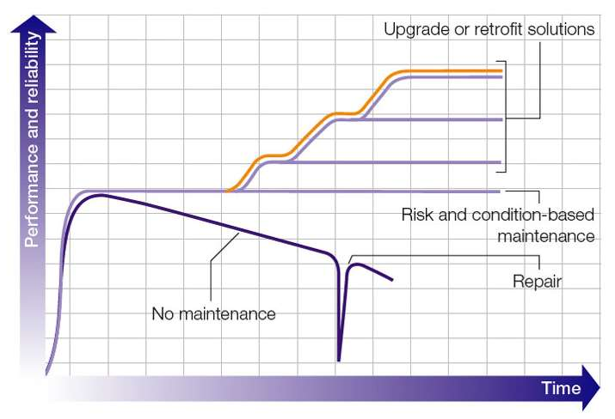
1. Einige Grundbegriffe der Instandhaltung
Typen und Ebenen
Wenn die Verluste durch den Ausfall von Geräten nicht sehr groß sind, die Ausfälle erwartungsgemäß gering sind und die Reparaturkosten bezahlbar sind, greift man auf die korrektive Wartung zurück.
Dies ist nicht der Fall bei verfahrenstechnischen Anlagen in der Industrie, im Versorgungsbereich und bei kritischen Systemen, die in vielen anderen Zusammenhängen eingesetzt werden (z.B. thermische Anlagen in Gebäuden), die zudem reguliert sind.
Der Schaden durch Ausfälle ist bei mehreren Aufträgen hoch, so dass die grundsätzliche Option eine Mischung aus Vorbeugung und Korrektur ist, die auf lange Sicht kostengünstiger ist.
Risiko- und zustandsorientierte Instandhaltung sind Neuerungen, die in allgemeine Schemata der vorbeugenden Instandhaltung für besonders kritische Systeme aufgenommen wurden, aber auch auf einer grundlegenden Ebene anwendbar sind.

Slide 7
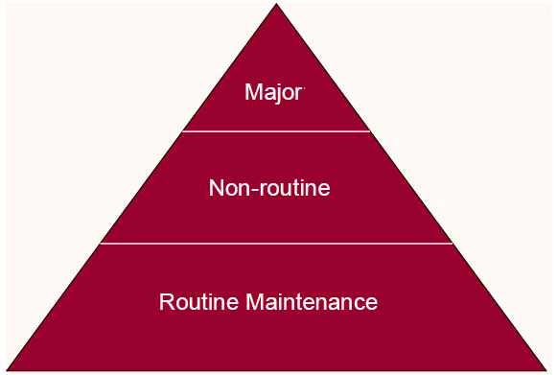
1. Einige Grundbegriffe der Instandhaltung
Typen und Ebenen
Grundlegende korrigierende und vorbeugende Wartungsaktivitäten werden oft nach Komplexitätsstufen klassifiziert, wobei jede Stufe den Bedarf an mehr spezialisiertem Wissen (und Training) anzeigt, um Prozeduren, Diagnosen, Reparaturen, Nachrüstungen usw. erfolgreich durchzuführen. Dies ist eine nützliche Praxis für Instandhaltungsmanager, die das richtige Personal am richtigen Ort einsetzen können, um die Gesamtproduktivität zu verbessern.
KORREKTIVE WARTUNGSEBENEN:
Stufe I. Austausch und Reparatur von kaputten, verschlissenen, veralteten einfachen und zugänglichen Teilen.
Die Stufen II, III, IV. Reparieren und Ersetzen mit Hilfe von Methoden und Werkzeugen zur Fehlersuche.
Stufe V. Es handelt sich um die Überholung von Großgeräten, die Nachrüstung komplexer Anlagen usw.
PRÄVENTIVE WARTUNGSARBEITEN:
Stufe I. Grundlegende Aufgaben, wie z.B. Reinigung oder Schmierung, die einfach und sicher durchgeführt werden können.
Die Stufen II, III, IV. Diese Ebenen stellen vorbeugende Wartungsaufgaben mit immer komplexeren Verfahren dar, die eigene qualifizierte Techniker erfordern, die mit detaillierten Verfahren arbeiten. Beispiele: Eingreifende Aufgaben und risiko- oder konditionsbasierte Praktiken.
Stufe V. Sie umfasst hochspezialisierte Verfahren und Geräte, die normalerweise nur über Gerätehersteller und Supportsysteme von Drittanbietern erhältlich sind, und kann die Demontage und Aufrüstung kompletter Systeme usw. erfordern.

Slide 8
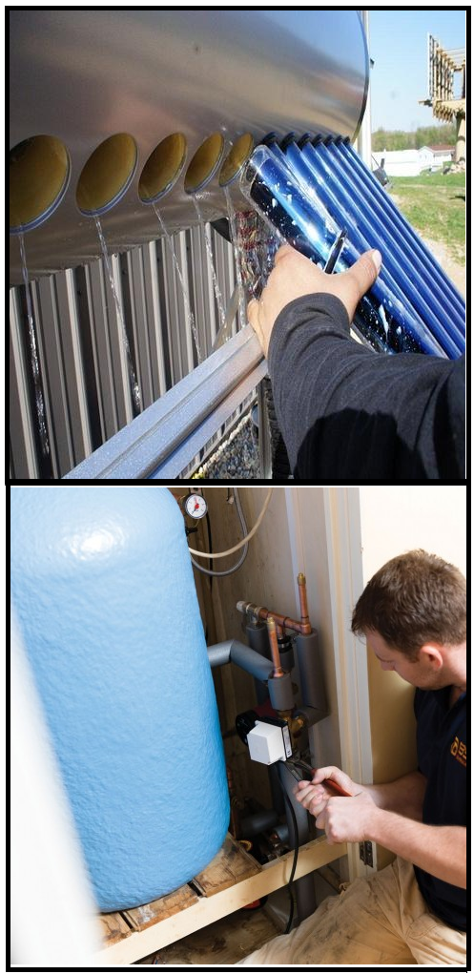
1. Einige Grundbegriffe der Instandhaltung
Einige naheliegende Konzepte und Begriffe
WARTUNG UND INSTANDHALTUNG. Es sind die gleichen. Wartung ist eine Maßnahme, die durchgeführt wird, um ein System funktionsfähig zu halten, während die Wartung die Durchführung von Wartungsarbeiten an etwas ist.
WARTUNG UND REPARATUR. In einigen Kontexten wird Wartung als Bezug auf vorbeugende Wartungsmaßnahmen und Reparatur als Bezug auf korrigierende Wartungsmaßnahmen verwendet.
FEHLERBEHEBUNG UND REPARATUR. Unter Fehlerbehebung versteht man die logische, systematische Suche nach der Ursache eines Problems, um es zu lösen. Bei der Reparatur eines ausgefallenen Systems oder Teils ist die Fehlersuche die Phase der "Diagnose", d.h. die systematische Identifizierung des Problems und seiner Ursachen anhand der Symptome und die anschließenden Korrekturmaßnahmen. Die Reparatur ist die Anwendung der vorgeschriebenen Lösung und die Bestätigung, dass sie das System wieder in seinen Betriebszustand versetzt.
REPARIEREN, ERSETZEN ODER NACHRÜSTEN. Bei der Wartung muss oft entschieden werden, was (wirtschaftlich) am besten ist: Reparatur (das kaputte System oder Teil), Austausch (das kaputte Teil oder System durch ein neues ersetzen) oder Nachrüstung (Verbesserung, Aufrüstung, Überholung, Überholung des Systems/Teils).

Slide 9
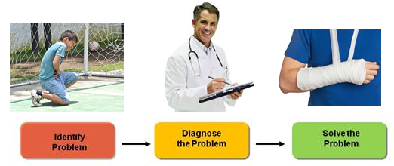
1. Einige Grundbegriffe der Instandhaltung
Der allgemeine Fehlersuchprozess
PROBLEME. Sie haben Anfangszustände (unerwünscht), Endzustände (erwünscht) und regelkonforme Zwischenzustände. Ein Problem besteht, wenn nicht bekannt ist, wie man vom Ausgangszustand aus den Endzustand erreichen kann. Einmal gelöst, ist das Problem nicht mehr ein echtes Problem, sondern ein Verfahren.
PROBLEMLÖSUNG. Probleme werden gelöst, wenn praktikable "Wege" zu den gewünschten Zuständen gebaut werden.
BEISPIEL. Ausgangszustand: gebrochener Arm, Endzustand: Arm verheilt, Lösung: Armgips verwenden.
STÖRUNGEN, FEHLERFINDUNG und REPARATUR sind eine Art von PROBLEMLÖSUNG:
I. Identifizieren Sie das Problem. Zunächst ist zu überprüfen, ob ein Problem vorliegt und dieses zu typisieren (Erfahrung).
II. Diagnostizieren Sie das Problem. Sobald sie identifiziert ist, ist es an der Zeit, Informationen zu sammeln, die gesammelten Informationen zu analysieren und einen Lösungsvorschlag (den "Weg") zu erarbeiten.
III. Lösen Sie das Problem. Zum Schluss wird die vorgeschlagene Lösung implementiert und getestet, ob sie funktioniert. Wenn ja, Problem gelöst. Wenn nicht, gehen Sie zurück und schlagen Sie eine andere und informierte Lösung vor.

Slide 10
1. Einige Grundbegriffe der Instandhaltung
Der allgemeine Fehlersuchprozess
ALLGEMEINE UND BEREICHSSPEZIFISCHE PROBLEME. Viele Probleme werden mit gesundem Menschenverstand und Allgemeinwissen gelöst (Beispiel: wie man zur Arbeit geht, wenn man eine Reifenpanne hat). Dies ist bei vielen anderen nicht der Fall, besonders in Arbeitsbereichen, die viel spezifisches oder fachliches Wissen erfordern (Beispiel: wie man einen flachen Sonnenkollektor mit einem Leck repariert).
METHODIK DER FEHLERSUCHE. Strukturierte Vorgehensweisen bei der Fehlersuche erhöhen die Chancen, (Domain-)Probleme zeitnah zu lösen. Sie beruhen auf Erfahrung:
Zuerst definieren Sie das Problem und beginnen mit dem Sammeln von Informationen,
Anschließend analysieren Sie die gesammelten Daten und beseitigen Variablen oder mögliche Ursachen.
Von dort aus schlagen Sie eine Hypothese vor und testen dann die Hypothese.
Dies wird mehr als wahrscheinlich ein iterativer Prozess sein, bis Sie schließlich eine Lösung finden.
Die Dokumentation der Ergebnisse ist der Schlüssel zu einer erfolgreichen Lösung.

Slide 11
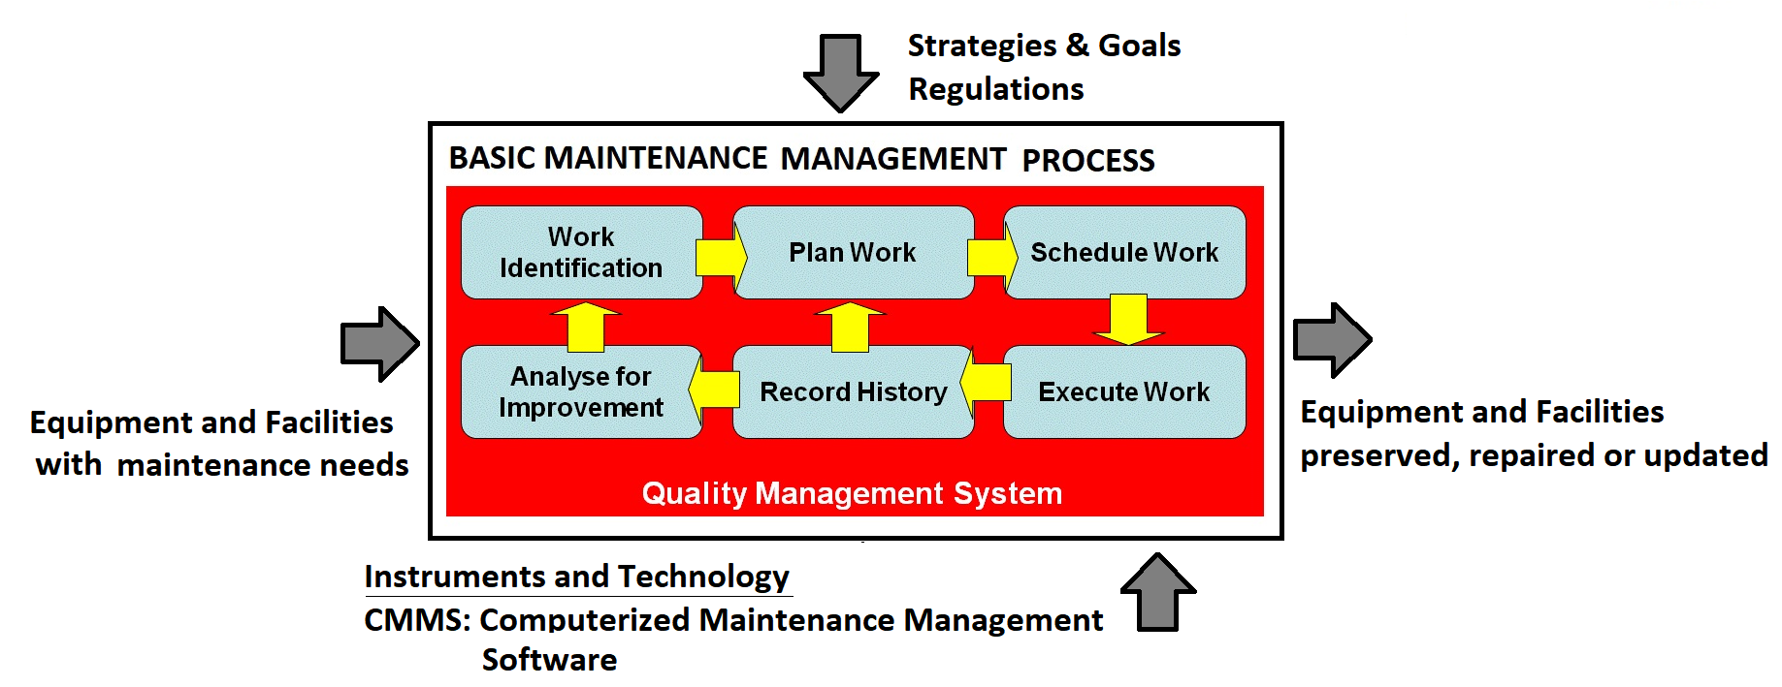
1. Einige Grundbegriffe der Instandhaltung
Management der Instandhaltung
Jede Industrie, jedes Dienstleistungsunternehmen oder jede gemeinnützige Organisation arbeitet auf der Grundlage von Ressourcen und Technologien, die einen gewissen Wartungsbedarf erwarten lassen. Eine solche Wartung ist:
Organisiert und mit eigenen Mitteln bereitgestellt (Wartungsabteilung).
Ausgelagert oder an andere spezialisierte Wartungs- und Reparaturunternehmen vergeben.
Wird von Eigentümern/Lieferanten der vertraglich vereinbarten Technologie/Dienstleistungen (Energielieferung usw.) bereitgestellt.
Wie jede andere komplexe Arbeit muss auch die Wartung ausgeführt und verwaltet werden.
Ingenieure, Techniker und Arbeiter führen die (technischen) Wartungsarbeiten durch.
Instandhaltungsmanager planen, organisieren, führen und kontrollieren die Instandhaltungsarbeiten grundsätzlich in Abstimmung mit der Unternehmensstrategie und den Unternehmenszielen.

Slide 12
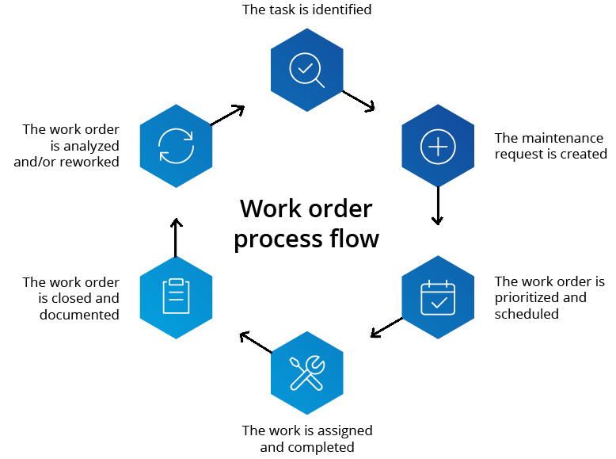
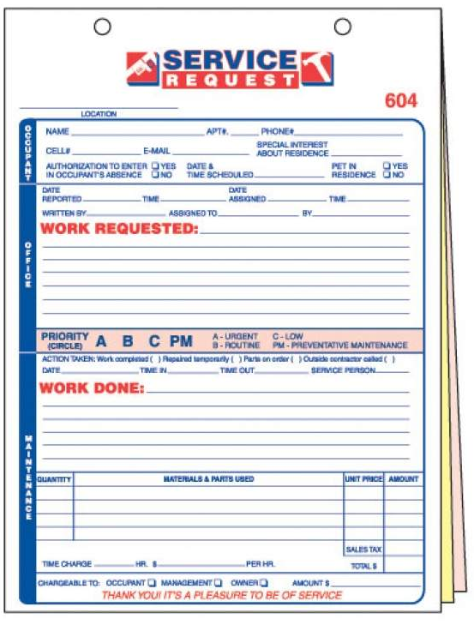
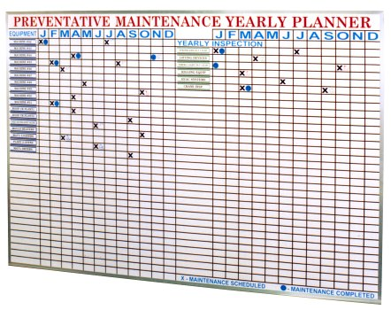
1. Einige Grundbegriffe der Instandhaltung
Management der Instandhaltung
Grundlegende Ziele des Instandhaltungsmanagements sind die Kontrolle von Ressourcen, Zeit und Kosten, um die Effizienz und Angemessenheit der Instandhaltungsmaßnahmen zu gewährleisten und die Verschwendung von Ressourcen oder Ausfallzeiten aufgrund von fehlerhaften Geräten zu vermeiden.
Einige Aufgaben des Wartungsmanagements sind:
Arbeiten und Systeme analysieren.
Definition & Verbesserung von Wartungsprozeduren und/oder Dienstleistungen.
Wählen der richtigen Wartungswerkzeuge.
Angemessene Arbeitsplanung.
Kontrolle der Wartungskosten.
Sicherstellung der Einhaltung der Wartungsvorschriften (OSHA, etc.).
Wartungspersonal ausbilden.
Kundenbeziehungen aufbauen.

Slide 13
1. Einige Grundbegriffe der Instandhaltung
Kompetenzen der Wartungstechniker
Wie bei jedem anderen Fachmann sind die Kenntnisse des Wartungstechnikers eine Mischung aus:
Domänenspezifische Fähigkeiten. Kenntnisse und Fähigkeiten, die für einen bestimmten Instandhaltungsbereich charakteristisch sind.
Gemeinsame Fähigkeiten. Dies ist eine nicht mehr übertragbare Fähigkeit über die verschiedenen Bereiche der Instandhaltung hinweg.
Allgemeine (berufliche) Fähigkeiten. Sozial und persönlich für die Integration und Anpassung.
Zur Veranschaulichung: Zu den allgemeinen Instandhaltungskompetenzen gehören:
Führen Sie die spezifischen Facharbeiten aus:
Service-Anrufe durchführen.
Wartungspläne durchführen.
Systeme/Installationen überwachen.
Werkzeuge und Ausrüstung warten.
Allgemeine Arbeiten ausführen:
Maßnahmen der Berichtsverwaltung.
Verwalten Sie die Lagerbestände von Ersatzteilen.
Budgeteinschätzungen vornehmen.
Kundenservice anbieten.
Demonstration sicherer Arbeitspraktiken.
Weiterbildung aufrechterhalten.
Integrieren Sie sich in die Organisation.

Slide 14
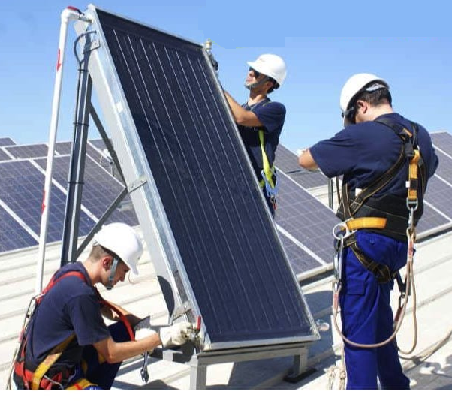
1. Einige Grundbegriffe der Instandhaltung
Annäherung an die Wartung von SWH-Systemen
Solare Warmwasserbereitungssysteme und andere Solaranwendungen werden oft als erneuerbare Optionen oder Nachrüstung von thermischen Systemen in Gebäuden angesehen, wobei ein gewisser Schwerpunkt und Ansatz in der Wartung liegt.
Insbesondere SWH-Anlagen sind vergleichsweise wenig komplexe Systeme, haben lange Standzeiten und sind relativ wartungsfrei. Trotzdem sollte die Wartung der SWH geplant und von Fachleuten durchgeführt werden (die Eigentümer/Nutzer können einige Wartungsarbeiten der Stufe 1 durchführen).
Kleine bis mittelgroße SWH-Systeme profitieren von Präventionsprogrammen (typischerweise ausgelagert) einschließlich Korrekturmaßnahmen. Große Solarsysteme (Wohn- und Nichtwohngebäude) sind Kandidaten für anspruchsvollere Wartungsstrategien.
Die Verantwortung für die Instandhaltung liegt beim Eigentümer und muss den Vorschriften entsprechen. Wartungsleistungen unterliegen letztlich den Bedingungen der Wartungsverträge.
Für eine ordnungsgemäße SWH-Wartung können mehrere Gewerke oder multidisziplinäre Kenntnisse erforderlich sein (Sanitär, Elektro, Konstruktion, Programmierung und Steuerung, Warmwasser...).

Slide 15
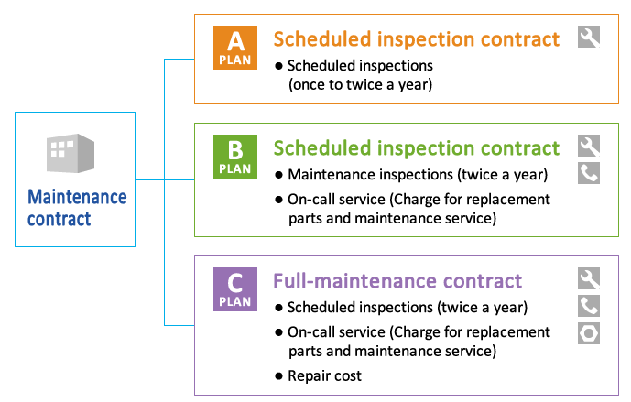
1. Einige Grundbegriffe der Instandhaltung
Annäherung an die Wartung von SWH-Systemen
Genauer gesagt ist der Wartungsaufwand für SWH-Systeme abhängig von der Art der Anlage, der Qualität der Konstruktion und Installation, der Qualität der in der Anlage verwendeten Komponenten sowie von verschiedenen standortspezifischen Faktoren wie Wasserqualität, Zuverlässigkeit der Stromversorgung am Standort und der Interaktion des Hausbesitzers mit dem System.
Unter günstigen Bedingungen können ordnungsgemäß konzipierte und installierte Systeme mit minimaler Aufmerksamkeit 25-30 Jahre lang funktionieren.
Serviceeinsätze (Reparaturen) sollten im Rahmen des Standard-Serviceplans einer Installationsfirma durchgeführt werden, die aufgrund von Ausfällen von Komponenten, offensichtlicher Verminderung der Systemleistung oder anderer Probleme, die während der routinemäßigen Wartung auftreten, nicht geplant sind.
Die Wartungsarbeiten sind ähnlich wie die Montagearbeiten, so dass die Gefahren und die OSHA-Normen praktisch identisch sind (Verwendung von Leitern, Dacharbeiten usw.).

Slide 16
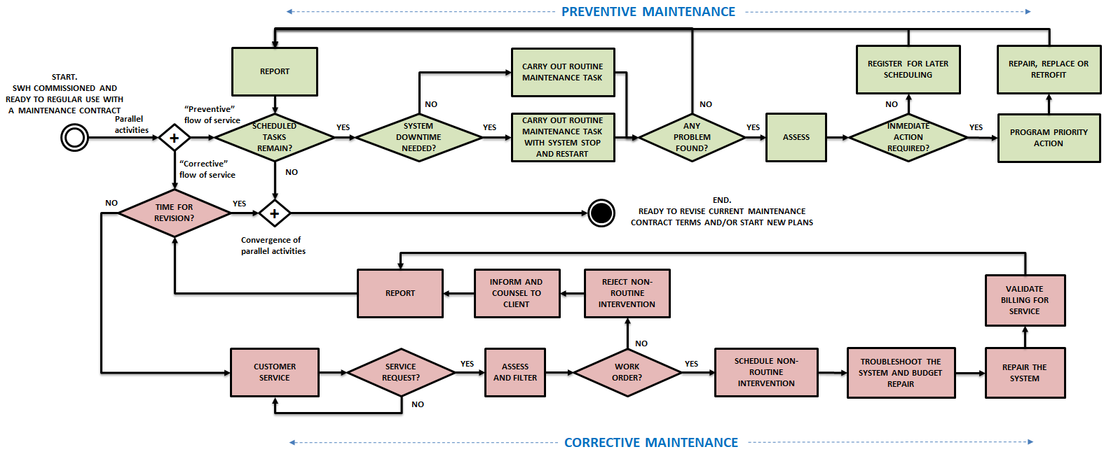
1. Einige Grundbegriffe der Instandhaltung
Annäherung an die Wartung von SWH-Systemen
VERANSCHAULICHUNG EINES GRUNDLEGENDEN WARTUNGSPLANS FÜR KLEINE SWH-SYSTEME.

Slide 17
1. Einige Grundbegriffe der Instandhaltung
Annäherung an die Wartung von SWH-Systemen
VERANSCHAULICHUNG DER VORBEUGENDEN ODER ROUTINEMÄßIGEN WARTUNG.
SWH-Systeme müssen regelmäßig gewartet werden, damit sie effizient arbeiten können.
Insgesamt können systematische Überprüfungen Signale für schlechte Leistungen oder verschlissene Teile aufdecken, die repariert oder ersetzt werden müssen, bevor sie zu ernsthaften Problemen führen.
Möglicherweise kann der Eigentümer einige der Inspektionen und Wartungsarbeiten selbst durchführen, aber meistens wird ein qualifizierter Techniker benötigt.
Die Verhinderung von Verkalkung, Korrosion, Einfrieren und Überhitzung ist für viele SWH ein generelles Anliegen.
BEISPIEL FÜR VORBEUGENDE WARTUNGSARBEITEN UND INSPEKTION VON SWH
Kollektorbeschattung. Jährliche Sichtkontrolle der Verschattung der Kollektoren während des Tages (Vormittags, Mittags und Nachmittags).
Verschmutzung durch Sammler. Verstaubte oder verschmutzte Kollektoren werden schlecht funktionieren. Vor allem bei trockenem, staubigem Klima kann eine periodische Reinigung notwendig sein.
Kollektorverglasung und Dichtungen. Suchen Sie nach Rissen in der Kollektorverglasung und prüfen Sie, ob die Dichtungen in gutem Zustand sind. Kunststoffverglasung bei Vergilbung austauschen.
Sanitär-, Kanal- und Kabelanschlüsse. Achten Sie auf Flüssigkeitslecks an den Rohrverbindungen. Kanalanschlüsse und Dichtungen prüfen. Die Kanäle sollten mit einer Kittsubstanz abgedichtet werden. Alle Verdrahtungsverbindungen sollten fest sitzen.
Rohr-, Kanal- und Leitungsisolierung. Achten Sie auf Beschädigungen oder Beeinträchtigungen der Isolierung von Rohren, Kanälen und Leitungen.
Dachdurchbrüche. Die Abdichtung und die Abdichtung im Bereich der Dachdurchdringungen sollten in gutem Zustand sein.
Stützstrukturen. Prüfen Sie alle Schrauben und Muttern, die die Kollektoren an den Tragkonstruktionen befestigen, auf festen Sitz.
Druckbegrenzungsventil. Achten Sie darauf, dass das Ventil nicht auf- oder zugeklebt ist.
Pumpen. Überprüfen Sie, ob die Verteilungspumpen in Betrieb sind. Hören Sie, ob sie sich einschalten, wenn die Sonne nach dem Vormittag auf die Kollektoren scheint. Wenn Sie eine Pumpe oder ein Gebläse nicht hören können, dann hat entweder der Regler oder die Pumpe oder das Gebläse eine Fehlfunktion gehabt.
Wärmeübertragungsflüssigkeiten. Die Frostschutzmittel müssen regelmäßig ausgetauscht und die Rohrleitungen entkalkt werden. Diese Aufgabe überlässt man am besten einem qualifizierten Techniker.
Lagersysteme. Kontrollieren Sie Lagertanks etc. auf Risse, Undichtigkeiten, Rost und andere.

Slide 18
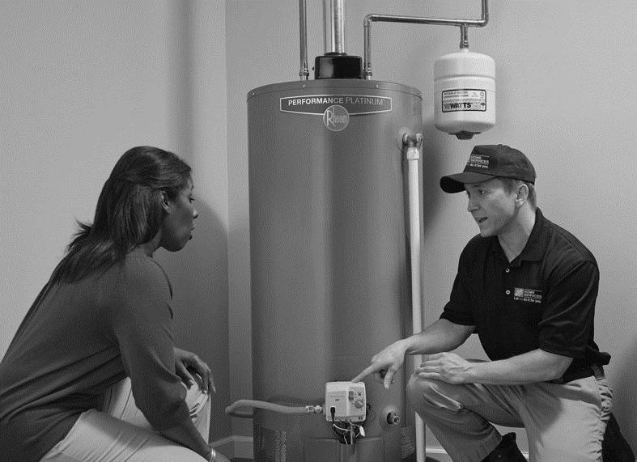
1. Einige Grundbegriffe der Instandhaltung
Annäherung an die Wartung von SWH-Systemen
VERANSCHAULICHUNG DER VORBEUGENDEN ODER ROUTINEMÄßIGEN WARTUNG.
Viele Unternehmen bieten Checkups im Rahmen eines laufenden Servicevertrages oder als planmäßige Besuche in den routinemäßigen Wartungsintervallen an.
Der Umfang der Überprüfung hängt von der Art des Systems, seinem Alter oder vielleicht von Problemen ab, die bei einer amtlichen Inspektion entdeckt werden. Außerdem bieten diese Besuche auch die Gelegenheit für einen Installateur, mögliche Upgrades in der Technologie zu besprechen, wie z.B. Steuerungen und Pumpen, die die Systemleistung erhöhen könnten.
Typischerweise wird das gesamte SWH-System zunächst auf visuelle Anzeichen von Verschlechterungen (Beispiel: Rohraußenisolierung) und dann auf die ordnungsgemäße Funktion überprüft. Dies kann eine manuelle Übersteuerung des Reglers erfordern, um die korrekte Funktion des Reglers und der Pumpe(n) zu überprüfen.
Zu den standardisierten Prüfpunkten gehören auch Maßnahmen wie die Bestimmung von Durchflussmenge, Systemdruck, pH-Wert, Flüssigkeitsständen und Betriebstemperaturen. Dies funktioniert eigentlich wie eine "risikobasierte" Wartung.

Slide 19
1. Einige Grundbegriffe der Instandhaltung
Annäherung an die Wartung von SWH-Systemen
VERANSCHAULICHUNG DER FEHLERSUCHE UND REPARATUR.
Die kumulierte Erfahrung zeigt, dass SWH-Systeme gemeinsame Probleme aufweisen, die in Klassen wie diese zusammengefasst werden können:
STEUERUNG UND SENSOREN.
PUMPEN UND FÖRDERMENGEN.
THERMOSIPHONIERUNG UND RÜCKSCHLAGVENTILE.
FROSTSCHÄDEN (BEI KALTEM KLIMA).
KOLLEKTORBESCHATTUNG.
SYSTEMGRÖßEN UND DEN LEBENSSTIL DER VERBRAUCHER.
Andere.
Symptome erlauben es, Probleme zu erkennen. Einige sind für den erfahrenen Wartungstechniker offensichtlich und ziemlich spezifisch, d.h. sie signalisieren unmissverständlich bestimmte Probleme. Im Gegenteil, andere Symptome können auf mehr als ein Problem hindeuten, so dass mehrere Komponenten und Teile untersucht und Hypothesen aufgestellt werden müssen.
Reparaturbetriebe beginnen sehr oft mit der Fehlersuche auf der Grundlage der Beschreibung der Symptome durch die Besitzer und nutzen diese Informationen, die Fehlersuche-Checkliste und andere Hilfsmittel zusammen mit der Erfahrung, um so schnell wie möglich zu diagnostizieren und zu lösen (Wirtschaftlichkeit der Eingriffe).
BEISPIEL FÜR SYMPTOME, WIE SIE VON DEN BESITZERN UND NUTZERN VON SWH-SYSTEMEN BESCHRIEBEN WERDEN KÖNNEN
"Ich bekomme zu wenig warmes Wasser"...
Überhaupt kein heißes Wasser.
Die Pumpe läuft nachts.
Undichte Kollektoren.
Lärmende Pumpe oder Rohrleitungen.
Das Wasser ist zu heiß.
"Ich habe einen hohen Stromverbrauch bemerkt"...
Das System wird nicht entleert.

Slide 20
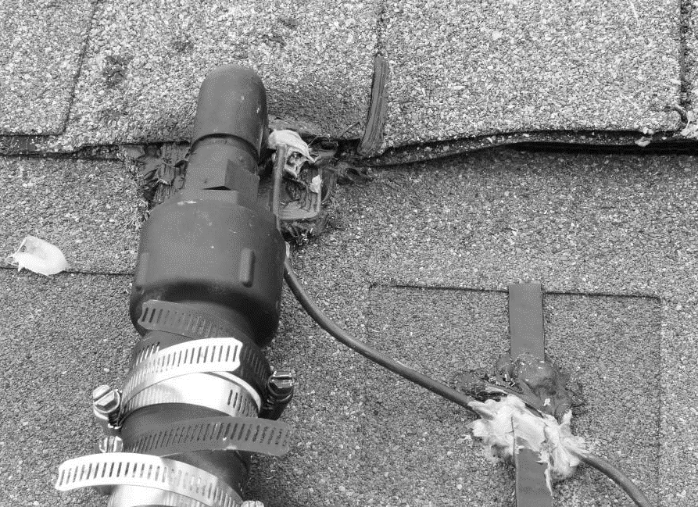
1. Einige Grundbegriffe der Instandhaltung
Annäherung an die Wartung von SWH-Systemen
VERANSCHAULICHUNG DER FEHLERSUCHE UND REPARATUR.
Fehlerbehebung bei Problemen im Zusammenhang mit "STEUERUNG UND SENSOREN".
Charakteristische oder indikative Symptome wahrscheinlicher Probleme:
Die Pumpe arbeitet ständig.
Die Pumpe arbeitet überhaupt nicht.
(Allgemeine Hypothese 1) Wahrscheinlichste Ursache(n). Elektrische Leitungen, ein Sensor oder der Regler selbst werden beschädigt.
(Hypothese 2) Andere weniger wahrscheinliche Ursachen. Das Problem könnte auch in der Pumpe selbst oder in der Rohrleitung liegen.
Wie man Probleme löst. Untersuchen Sie zuerst die Komponenten, die zu Hypothese 1 gehören (Drähte, Sensor, Regler), wobei Sie wissen, dass es nicht ungewöhnlich ist, beschädigte elektrische Teile zu finden, die durch Blitzeinschläge, Kurzschlüsse durch Wasser, Netzspannungsstöße, Abrieb oder Rost in den Verbindungen verursacht wurden. Wenn alles in gutem Zustand zu sein scheint, versuchen Sie es mit Hypothese 2. Holen Sie sich Informationen vom Besitzer und der Installation.

Slide 21
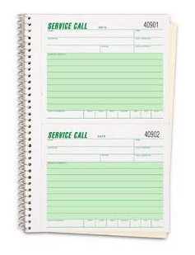
1. Einige Grundbegriffe der Instandhaltung
Annäherung an die Wartung von
Annäherung an die Wartung von SWH-Systemen
VERANSCHAULICHUNG DER FEHLERSUCHE UND REPARATUR.
Problemerkennung und -bewertung. Um Systemprobleme zu diagnostizieren und zu reparieren, ist es nicht nur notwendig, den Systemtyp und seine Komponenten und deren Funktionsweise zu verstehen, sondern auch zu wissen, welche Fragen gestellt werden müssen, um das Problem zu bestimmen und herauszufinden, wann und warum es aufgetreten ist. Dies sind Quellen für wertvolle Erstinformationen:
Erster Service-Aufruf. Identifizierung des Anrufers, der Art der angeforderten Dienstleistung, der Art des Systems, der Symptome, Kommunikation der grundlegenden Service- und Zahlungspolitik.
Systemaufzeichnungen. Systemhandbuch, Hersteller, zertifizierte Materialien, Installateur, etc.
Garantieleistungen. Volle oder beschränkte Garantie (Installation, Komponenten, Frostschäden...). Abdeckungen, Status und Sonderausgaben (abgekündigte Komponenten etc.).
Service-Historie. Bei Serviceverträgen ist es möglich, über vergangene Wartungen und Reparaturen an der Anlage zu erfahren.
Haftung des Auftragnehmers. Die Instandhaltungsunternehmen sind für die Folgen ihrer Handlungen verantwortlich. Zum Beispiel bei der Anleitung von Kunden zur Selbstreparatur etc.
Gesamte Kasse. Überprüfen Sie das gesamte System, da mehr als ein Problem vorliegen könnte.
Analyse des Lebensstils. Verstehen Sie die Gewohnheiten und den Gebrauch des Eigentümers als mögliche Ursachen für offensichtliche Probleme.

Slide 22
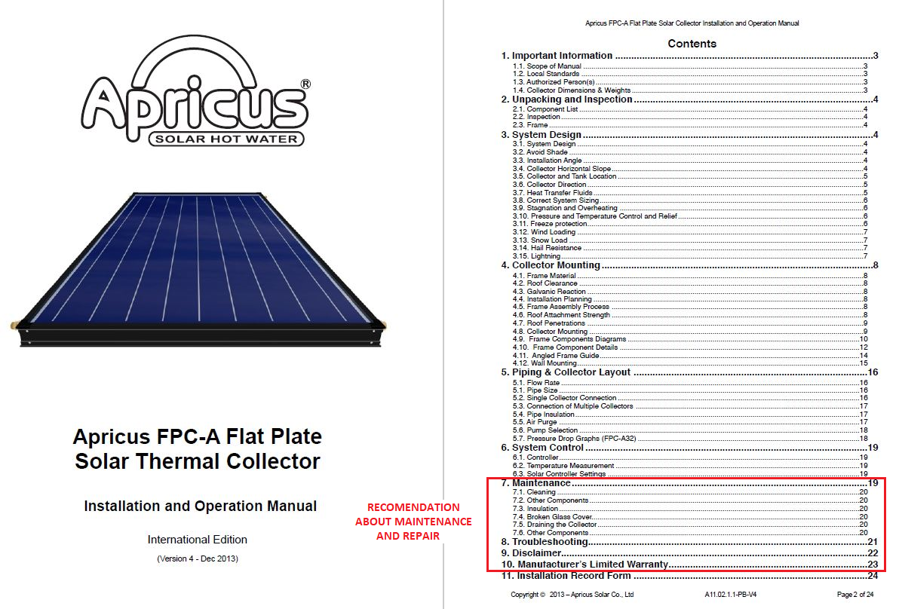
1. Einige Grundbegriffe der Instandhaltung
Annäherung an die Wartung von SWH-Systemen
DIE WARTUNGSEMPFEHLUNGEN DES HERSTELLERS. Da die Installation und die Wartung der SWH durch spezialisierte Dienste, nicht nur durch den Hersteller selbst, durchgeführt werden kann, ist insbesondere bei der Wartung einer SWH-Anlage die Dokumentation des Herstellers ein grundlegender Bezugspunkt.
Die Hersteller informieren Anwender und Fachleute, die mit ihren Produkten oder Komplettsystemen arbeiten, über Betriebsarten und -bereiche, Nennwerte und Grenzwerte sowie Konservierungs- und Reparaturverfahren zur Gewährleistung langer Standzeiten bei Spitzenleistungen und minimalen Ausfallzeiten.
BEISPIEL

Slide 23
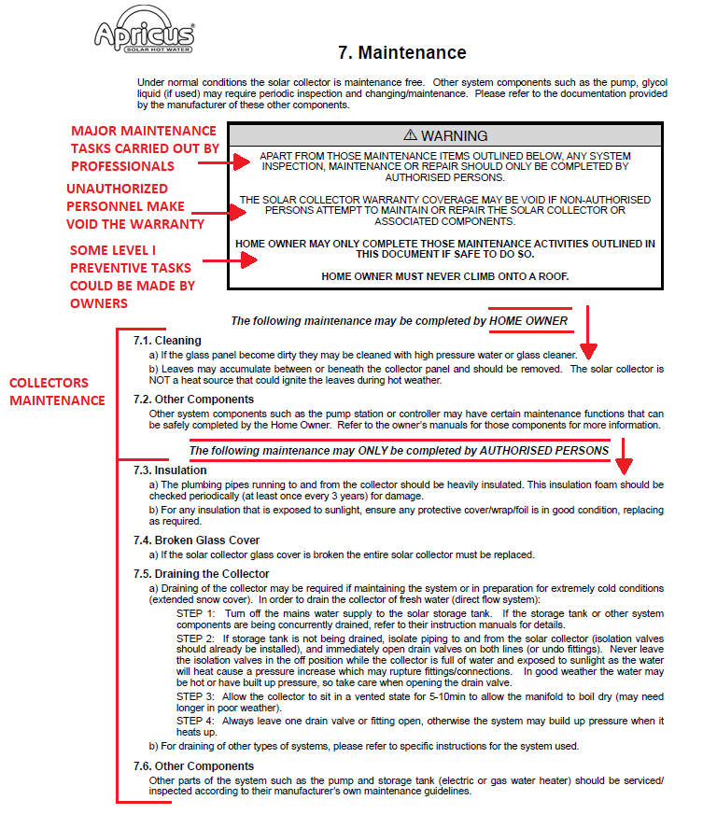
1. Einige Grundbegriffe der Instandhaltung
Annäherung an die Wartung von SWH-Systemen
BEISPIEL
DIE WARTUNGSEMPFEHLUNGEN DES HERSTELLERS.
Außerdem gewähren die Hersteller eine Garantie auf ihre Komponenten oder, je nach Fall, auf ihre verpackten Komplettsysteme. Die Ermittlung der aktuellen Garantieleistung des Systems ist z.B. bei der Beantwortung eines Servicefalls grundlegend.
SWH-Systeme können zwei Garantien haben: eine deckt die Installationspraktiken und eine andere die Komponenten oder Systeme ab. Dies bedeutet, dass die Hersteller oft keine Garantie für Ausfälle aufgrund schlechter Installationspraktiken von Drittteilen (Installateure) übernehmen.
Darüber hinaus können einige Hersteller verlangen, dass die Wartung ihrer Systeme nur von autorisierten Diensten (eventuell in Exklusivität) durchgeführt wird.

Slide 24
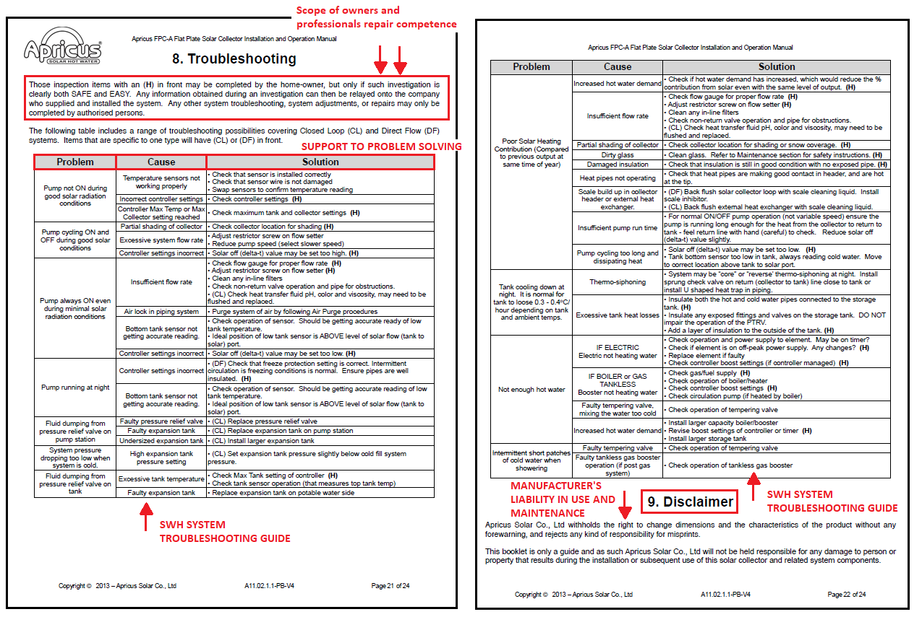
1. Einige Grundbegriffe der Instandhaltung
Annäherung an die Wartung von SWH-Systemen
DIE WARTUNGSEMPFEHLUNGEN DES HERSTELLERS.
BEISPIEL
Für die Fehlersuche gilt dasselbe.
Die Hersteller stellen Anleitungen zur Fehlerbehebung zur Verfügung, die Profis und Anwendern bei der Lösung von Systemfehlern auf der Grundlage von Symptomen helfen können, die mit den häufigsten Fehlfunktionen korreliert sind.

Slide 25
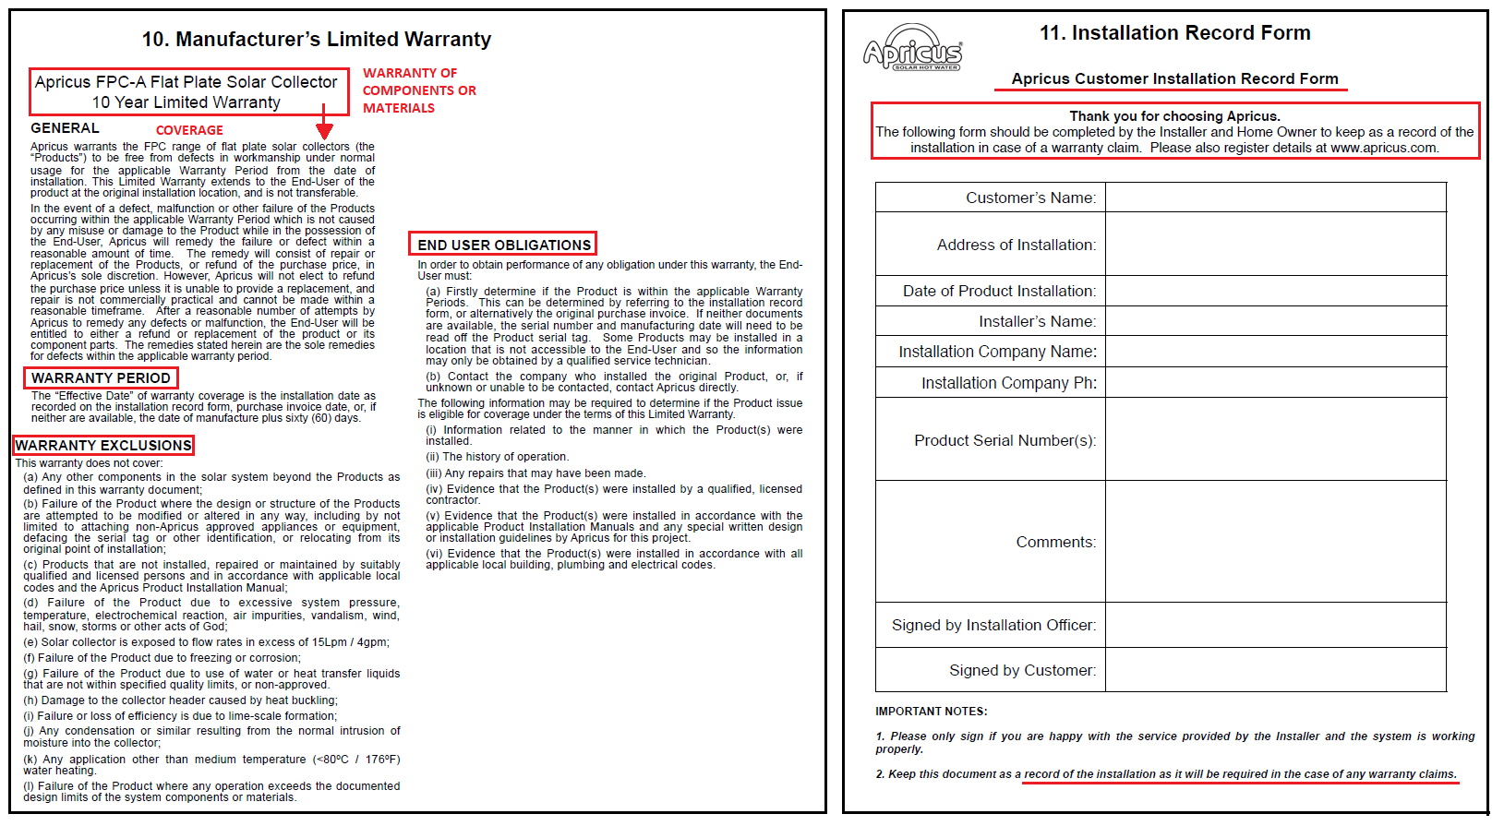
1. Einige Grundbegriffe der Instandhaltung
Annäherung an die Wartung von SWH-Systemen
DIE WARTUNGSEMPFEHLUNGEN DES HERSTELLERS.
BEISPIEL

Slide 26
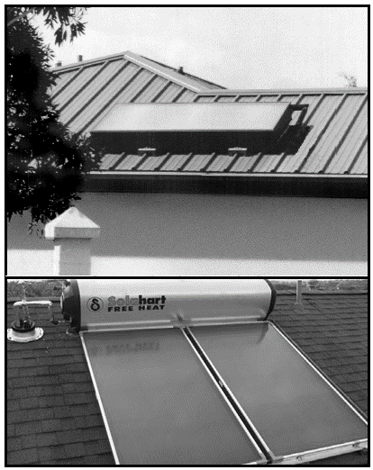
2. Wartungspraktiken von SWH-Systemen
Passiv. ICS und Thermosiphon-Systeme
Der Speicher kann eine kürzere Lebensdauer haben als die Kollektoren in einfacheren passiven SWH.
Die örtliche Wasserqualität ist wahrscheinlich der wichtigste Faktor, der die Lebensdauer der weit verbreiteten emaillierten Stahltanks beeinflusst; Anodenstäbe schützen sie vor galvanischer Korrosion und können die Tankgarantien selbst erklären.
Fast alle emaillierten Speicherbehälter haben Anodenstäbe, die regelmäßig (oft 5 Jahre) ausgetauscht werden müssen. Edelstahlbehälter benötigen keinen Anodenstab.
Sammler haben einen langen Dienst, wenn sie nicht missbraucht werden. Sie können Reinigung, Isolierung und Reparaturen von Glas/Gehäuse erfordern.
Frostschäden sind selten, können aber in rauen Klimazonen auftreten.
Das Entleeren und Spülen des Tanks wird manchmal empfohlen. Die Luft muss oben in jeden Tank eingeleitet werden, damit sie abfließen kann. T&P-Ventile sind für diesen Vorgang oft sehr praktisch. Elektrische Elemente müssen ausgeschaltet sein.
Die Sichtprüfung und die Prüfung der Ventile sollte jährlich durchgeführt werden. Bei manuell betätigten Ventilen kann es relativ leicht zu nicht zu stoppenden kleinen Leckagen kommen.

Slide 27
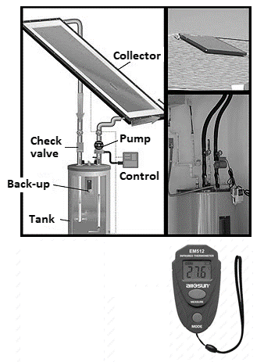
2. Wartungspraktiken von SWH-Systemen
Aktiv. Direkt angetriebene Systeme
DFC SWH-Systeme sind nach wie vor einfache Systeme. Sie beinhalten die gleichen ICS-Wartungskontrollen, wobei visuelle Inspektionen und Tests von Pumpe und Steuerung hinzugefügt werden.
Lärmende Pumpen sind ein häufiges Problem; sie können ein Hinweis auf einen bevorstehenden Ausfall sein. Zum Beispiel machen verschlissene Lager ein charakteristisches Geräusch, das erfahrene Techniker beim Checkout und bei der Fehlersuche verwenden.
Außergewöhnlich heiße Pumpenkörper geben ebenfalls Anlass zur Sorge. Ein Pumpenkörper, der in der Nähe oder leicht über der gleichen Temperatur wie das umlaufende Wasser liegt, ist normal. Zu hohe Temperaturen des Pumpenkörpers können auf Reibungsprobleme hinweisen.
Mit einem Infrarot-Thermometer kann jedes System in Innenräumen schnell überprüft werden, ob die Sonne scheint. Nach der Überprüfung des Pumpenbetriebs kann mit dem Thermometer die Temperatur der Vor- und Rücklaufleitungen zu den Kollektoren kontrolliert werden. Die Rücklaufleitung von den Kollektoren sollte 5°C bis 15°C wärmer sein als die Kältezufuhr von der Pumpe unter normalen Bedingungen. Wenn kein Temperaturunterschied besteht, liegt ein Durchflussproblem vor.

Slide 28
2. Wartungspraktiken von SWH-Systemen
Aktiv Indirekt. Indirekte Zwangsrückführung
Zusätzlich zu den Komponenten in DFC-Systemen verfügen Drainback-Systeme über den Drainback-Speicher und einen Wärmetauscher, der mindestens einmal jährlich überprüft werden sollte.
Ein ausreichender Wasserstand ist in Drainback-Systemen entscheidend. Das Hinzufügen von Wasser zu einem Drainback-Tank mit Wärmetauscher sollte bei kleineren Tanks eine jährliche Wartungsmaßnahme sein. Ein niedriger Wasserstand im Tank kann dazu führen, dass die Austauscherspirale nicht vollständig in den HTF eintaucht und dadurch an Effizienz verliert.
Wenn der Tank völlig trocken läuft, wird die Pumpe mit der großen Förderhöhe durch übermäßige Hitze ausfallen, da diese Pumpen durch die gepumpte Flüssigkeit geschmiert werden. Die Kontrolle des Füllstands ist in der Regel einfach mit Hilfe eines eingebauten Schauglases oder transparenten Durchflussmessern.
Die Rohrleitungen der Kollektorschleife können mit der Zeit durchhängen und sollten auf Stellen, an denen sich Wasser ansammeln und zum Gefrieren führen könnte, genau untersucht werden.
Die Überprüfung der Verrohrung des Kollektorkreislaufs für die Kollektorvorlauf- und -rücklauftemperaturdifferenz kann einem Techniker schnell nützliche Informationen über Probleme liefern. Wenn z.B. beide Rohre kalt sind und/oder kein Temperaturunterschied besteht, gibt es wahrscheinlich keinen Durchfluss.

Slide 29
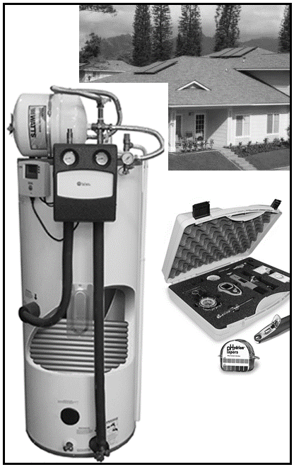
2. Wartungspraktiken von SWH-Systemen
Aktiv Indirekt. Indirekte Zwangsfrostschutzsysteme
Die Wartung des Frostschutzsystems umfasst die Inspektion von Kollektoren, Speichern, Pumpen, Wärmetauschern, Ventilen und Steuerungen, wie bei anderen indirekten Systemen, sowie den Zustand der Frostschutzlösung. Frostschutzlösungen können sogar Jahrzehnte halten, wenn sie bei den richtigen Betriebstemperaturen gehalten werden.
Es ist eine gute Praxis, die Lösung alle paar Jahre zu testen, um sicherzustellen, dass ihr Gefrierschutzniveau und ihr Säuregehalt innerhalb der Konstruktionsparameter liegen. Seven ist neutral auf der pH-Skala und alles darunter ist sauer. Alles unter sieben kann für Kupferrohre schädlich sein. Korrodierte Rohre zeigen sich zunächst durch Lochkorrosion und dann durch Lochleckagen.
Bei Temperaturen über ca. 140°C werden die am weitesten verbreiteten Propylenglykol-Lösungen sauer.
Wartungstechniker verwenden Glykol-Testgeräte, die im Wesentlichen aus Lackmuspapier und Aräometer-Tester (Glykol-Frosttoleranz-Tester) bestehen, oder die genaueren Instrumente Refraktometer und pH-Meter.

Slide 30
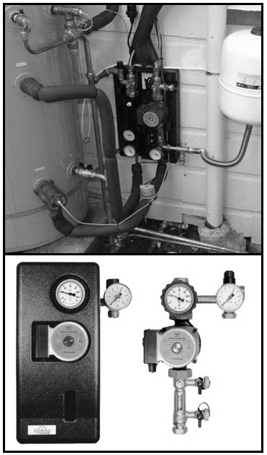
3. Fehlersuch- und Reparaturverfahren von SWH-Systemen
Probleme mit Pumpen und Fördermengen.
Symptome: eine nicht funktionierende Pumpe.
Wenn die Steuerung der Anlage richtig funktioniert, kann die Ursache ein feststehendes Laufrad, ein durchgebrannter Motor oder eine gebrochene Welle sein. Diese Art von Problemen ist über die Lebensdauer der Pumpe zu erwarten, die ein Bauteil ist, das erheblichen Belastungen (Temperaturschwankungen und Betriebszyklen) ausgesetzt ist.
Symptome: geringe Durchflussmengen im Kollektorkreislauf.
Auch wenn eine Solarpumpe arbeitet und korrekt gesteuert wird, kann es zu Problemen mit der tatsächlichen Durchflussmenge im Kollektorkreislauf kommen.
Wenn die Pumpe so bemessen ist, dass sie die Druckhöhe der Kollektorschleife nur knapp überwindet, kann ein unerwarteter zusätzlicher Widerstand den gesamten Durchfluss durch den Kollektor stoppen. Zum Beispiel Luft in der Flüssigkeit.
In einem indirekten System kann der Verlust des Kollektorflüssigkeitsdrucks ebenfalls den Durchfluss im Kollektorkreislauf verhindern. Die Pumpe ist in der Regel nicht so dimensioniert, dass die "statische Förderhöhe" oder der Druck aufgrund des Höhenunterschieds zwischen der Ober- und Unterseite des Kollektorkreises überwunden wird. Sie ist in der Regel so bemessen, dass die gewünschte Strömung gegen die "dynamische Förderhöhe" (Strömungswiderstand in den Rohren, Fittings, Ventilen) aufrechterhalten wird.

Slide 31
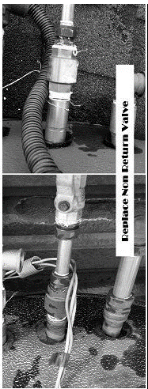
3. Fehlersuch- und Reparaturverfahren von SWH-Systemen
Probleme mit Thermosiphonierung und Rückschlagventilen.
Symptome: (umgekehrte) Termosiphonierung, intermittierende Pumpenaktivierung.
Wenn der HTF abends (oder bei kühlerem Wetter) kühler wird, wird er dichter und schwerer und fließt in den Speicher hinunter. Im Gegenzug drückt es weniger dichte, erwärmte Flüssigkeit in den Kollektor, wo diese erwärmte Flüssigkeit abkühlt. Dieser Effekt, verursacht durch ein uneffektives Rückschlagventil, kann zu einem übermäßigen Wärmeverlust führen.
Darüber hinaus täuscht diese Aktion oft den Kollektorfühler und den Regler dahingehend, dass er glaubt, der Kollektor sei heiß und dadurch die Pumpe in (kälteren) Nächten intermittierend aktiviert.
Rückschlagventile sind zuverlässige Geräte. Leider können Kesselstein und Ablagerungen, die sich mit der Zeit bilden, einen vollständigen Sitz dieses Ventils verhindern. Defekte Ventile müssen von allen Ablagerungen und Korrosionen gereinigt oder ausgetauscht werden.
Eine einfache und relativ genaue Methode, um festzustellen, ob das Rückschlagventil defekt ist, besteht darin, den Betrieb der Pumpe in der Nacht zu überprüfen. Beim Ein- und Ausschalten der Pumpe (bei differenzialgeregelten Systemen) wird eine Leckage durch das Rückschlagventil und der Wärmeverlust des Thermosiphons angezeigt.

Slide 32
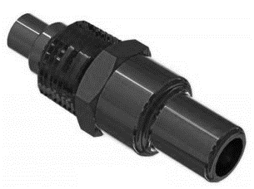
3. Fehlersuch- und Reparaturverfahren von SWH-Systemen
Probleme mit Gefrierschäden.
Symptome: Bersten von Sammelrohren.
Geplatzte Sammelrohre und Rohrleitungen sind die Folge eines nicht ordnungsgemäß funktionierenden Frostschutzsystems. Bei einer differenzialgeregelten Anlage kann der Fehler im Betrieb des Gefriersensors, im Standort des Sensors oder im Regler selbst liegen.
Wenn die Anlage zwar einen Frostsensor, aber kein Frostschutzventil hat, kann ein Stromausfall während eines Frostes zu einem Rohrbruch führen. Es ist nicht ungewöhnlich, dass es während eines Einfrierens zu einem Stromausfall kommt.
In einem System mit automatischem Frostschutzventil kann das Ventil oder seine Position fehlerhaft sein. Diese Art von Ventil scheitert oft nach dem Öffnen an der richtigen Stelle. Extreme Temperaturen im Sommer können die Kalibrierung und die internen Komponenten des Ventils beeinträchtigen, was mit der Zeit zu Ausfällen oder Leckagen führen kann. Das undichte Ventil sollte entfernt, gewartet und nach den Empfehlungen des Herstellers neu kalibriert oder ausgetauscht werden, um einen ordnungsgemäßen Betrieb während der Wintersaison zu gewährleisten.
Frostschäden können auch bei schlechter Entleerung des Kollektors auftreten ("Fallen" in der Rohrleitung, die eine vollständige Entleerung verhindern).

Slide 33
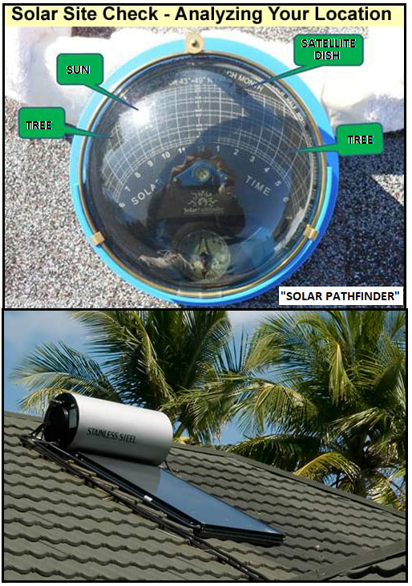
3. Fehlersuch- und Reparaturverfahren von SWH-Systemen
Probleme mit der Abschattung der Kollektoren.
Symptome: Teilweise (oder vollständige) Verschattung des Kollektorfeldes.
Eine partielle Verschattung der Kollektoren ist nicht immer offensichtlich, da sie zwar progressiv sein kann, aber immer die Leistung beeinträchtigt.
In den Sommermonaten ist es zum Beispiel kein Problem, aber in den Wintermonaten, wenn die Sonne tiefer am Himmel steht, kann es zu einer Abschattung durch benachbarte Bäume oder künstliche Strukturen kommen. Wie es offensichtlich ist, wachsen Bäume im Laufe der Zeit oder neue Gebäude können in der Nachbarschaft entstehen.
Das Beschneiden der Vegetation (oder das Zurückschneiden anderer beweglicher Hindernisse), die den Schatten verursachen, ist sicherlich die einfachste Lösung. Eine andere, aber vielleicht unvermeidliche, ist die Verlegung des/der Kollektoren in ein freies Gebiet. Diese Lösung kann Zeit und Geld kosten, da Installationsarbeiten und ein Redesign erforderlich sind.
Die Systemkontrollen sollten Verschattungsmessungen (insbesondere im Winter) umfassen, die sich nach den Standortbedingungen wie z.B. dem Vorhandensein von Bäumen, Hecken usw. richten. Dies kann manuell erfolgen oder durch präzise Instrumente wie den "Solar Pathfinder" unterstützt werden.

Slide 34
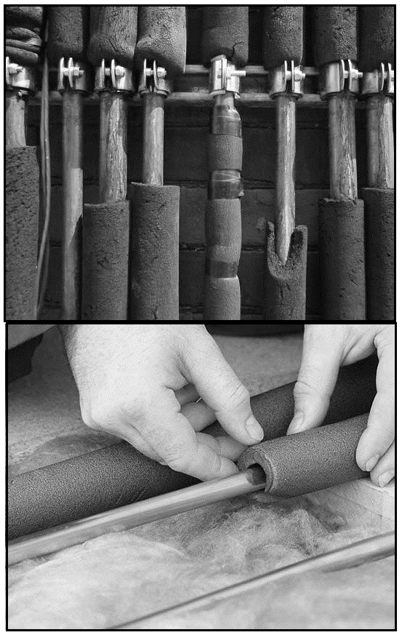
3. Fehlersuch- und Reparaturverfahren von SWH-Systemen
Probleme mit der Verschlechterung der Rohrisolierung.
Symptome: Isoliermaterialien (Schäume, Beschichtungen,...) erscheinen abgenutzt.
Ultraviolette (UV-) Strahlen und extreme Systemtemperaturen beschleunigen den Abbau vieler Materialien, insbesondere der Rohr-Außenisolierung. Trotz der UV-Inhibitoren, die den Dämmstoffen zugesetzt werden, scheint eine anhaltende Exposition fast jedes ungeschützte Material zu zersetzen.
Daher sollten alle Isolierungen auf ihre Abnutzung hin überprüft und gegebenenfalls ersetzt werden. Insbesondere die Außenisolierung sollte mit UV-beständigem Material beschichtet werden. Auch Latexfarbe, die zur Dachfarbe passt und Pigmente enthält, die den UV-Abbau hemmen, ist nützlich.
Es sollte darauf geachtet werden, dass die Dämmstoffe durch Marken ersetzt werden, die hohen Temperaturen standhalten (angegeben für "Solarthermie").
Dies ist entscheidend für die Isolierung, die auf der Kollektorrücklaufleitung direkt neben dem Kollektor verwendet wird.
Beim Austausch der Außenisolierung der Dachflächenventile ist darauf zu achten, dass die Funktionsteile dieser Ventile nicht eingeschränkt werden.

Slide 35
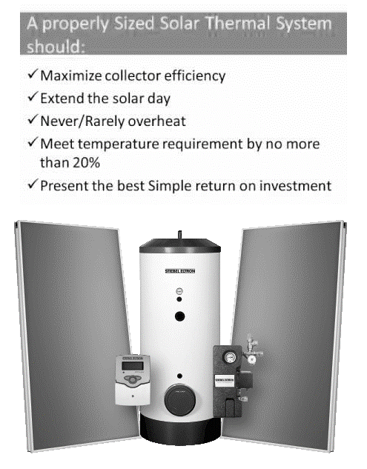
3. Fehlersuch- und Reparaturverfahren von SWH-Systemen
Probleme mit der Dimensionierung der Ausrüstung.
Symptome: Unzureichendes Warmwasser, hohe Stromrechnung oder anderer Ersatzbrennstoff, Überhitzung.
Nicht selten stellen spezialisierte Dienstleistungsunternehmen als Reaktion auf die Probleme der Eigentümer fest, dass einige bestehende Anlagen schlecht dimensioniert sind.
Wenn die Ausrüstung der Solaranlage falsch dimensioniert ist, hat der Hausbesitzer möglicherweise nicht genug warmes Wasser, oder es entstehen übermäßige Betriebskosten.
Dies sind die häufigsten Symptome. Weniger häufig findet man eine überdimensionierte Anlage, d.h. eine Anlage, die im Überschuss warmes Wasser erzeugt, was im Sommer häufiger vorkommt. Das Problem ist hier, wie der Warmwasserüberschuss reduziert werden kann. Manchmal wird das SWH einfach abgeschaltet.
Allerdings muss diese Diagnose immer eine sorgfältige Analyse des Lebensstils der Verbraucher berücksichtigen. Vielleicht hat der Benutzer versehentlich mehr Warmwasser verbraucht als die ursprünglich geschätzte Menge.
Akzeptiert die Ursache, die Lösung ist nicht einfach, weil impliziert die Neugestaltung des Systems, um es mehr fähig und geeignet, um die Bedürfnisse der Hausbesitzer zu machen.

Slide 36
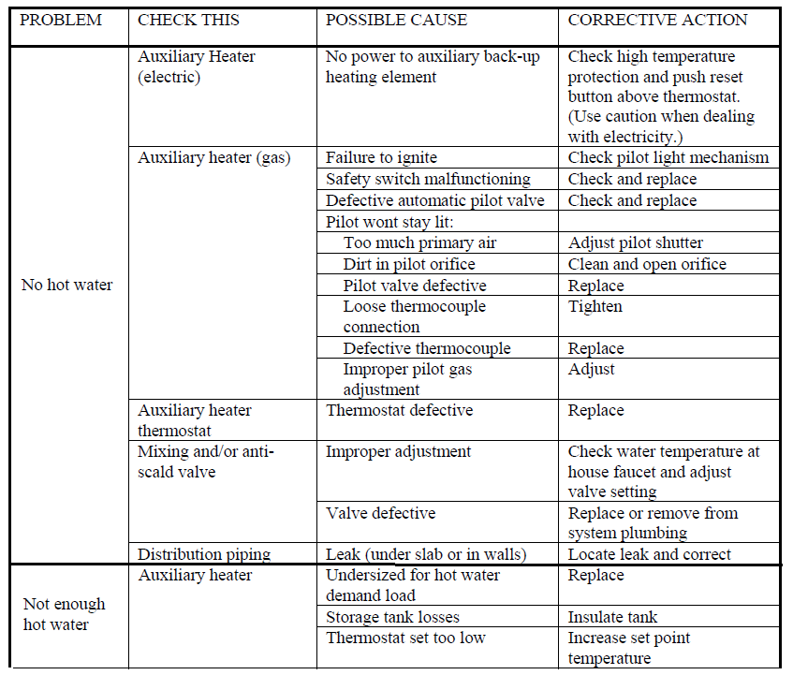
3. Fehlersuch- und Reparaturverfahren von SWH-Systemen
Eine Checkliste zur Fehlerbehebung
Die Probleme mit kleinen SWH-Technologien, -Systemen, -Teilen und -Komponenten sind viel weiter gefasst als die zuvor in den Folien kurz vorgestellten Klassen und Fälle.
Die Hersteller haben viele Probleme mit ihren Produkten sowie wahrscheinliche Lösungen in Checklisten gesammelt, und zwar zum Wohle der Installateure, Instandhalter und Anwender.
Dies ist eine allgemeine Checkliste zur Fehlerbehebung, die zur Veranschaulichung dient.
BEISPIEL

Slide 37
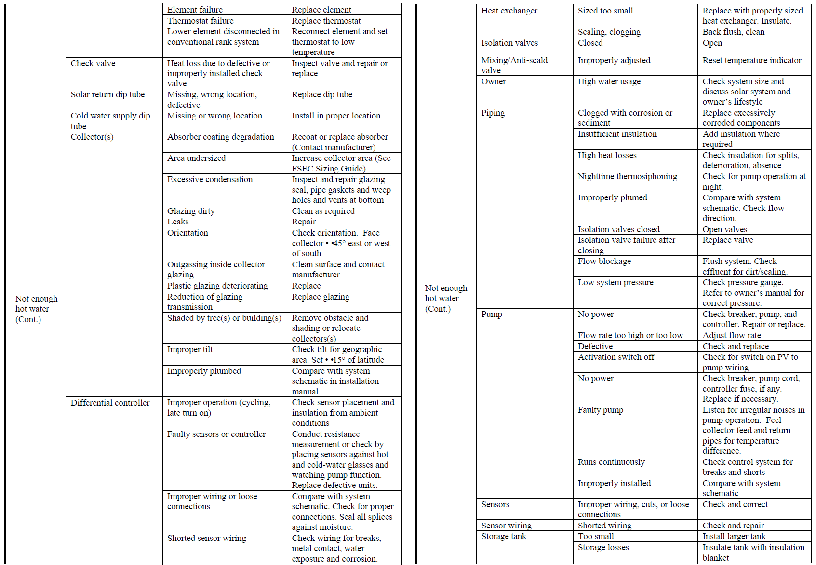
3. Fehlersuch- und Reparaturverfahren von SWH-Systemen
Eine Checkliste zur Fehlerbehebung
BEISPIEL

Slide 38
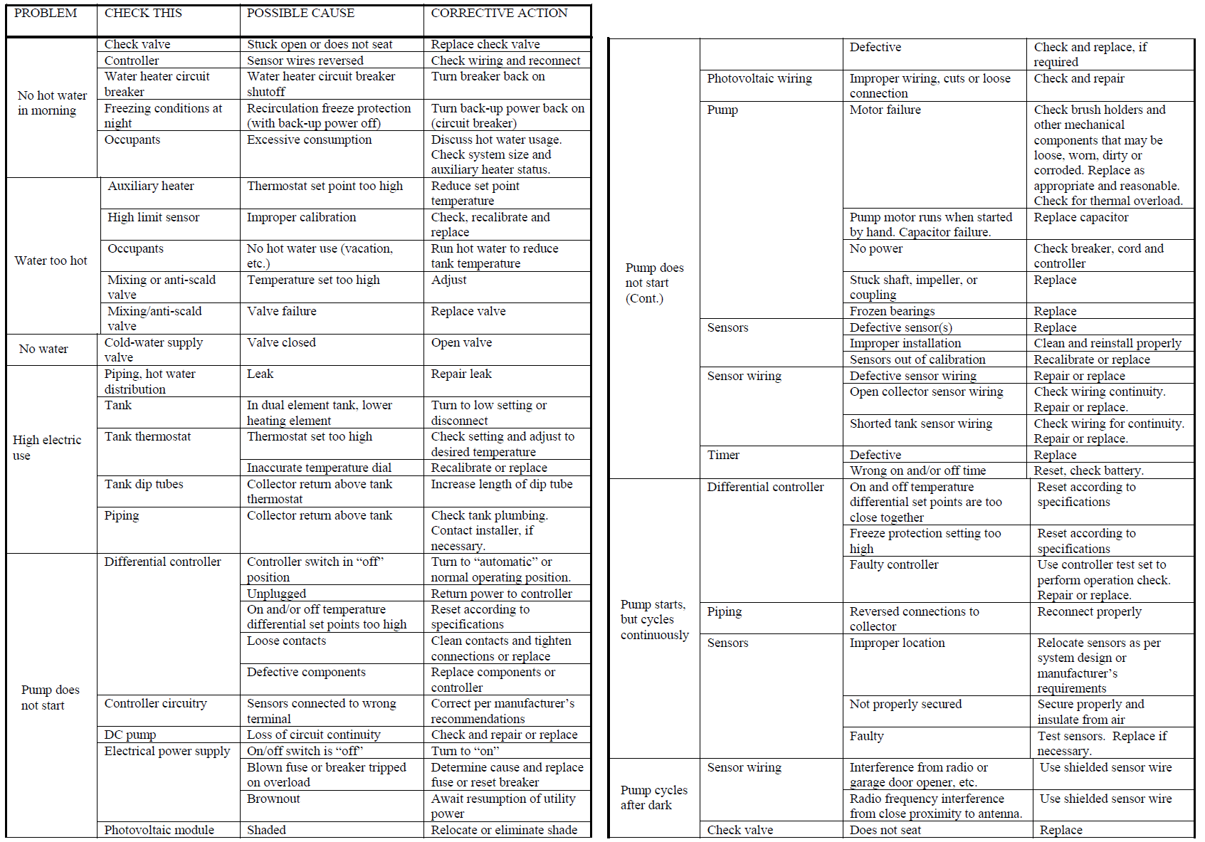
3. Fehlersuch- und Reparaturverfahren von SWH-Systemen
Eine Checkliste zur Fehlerbehebung
BEISPIEL

Slide 39
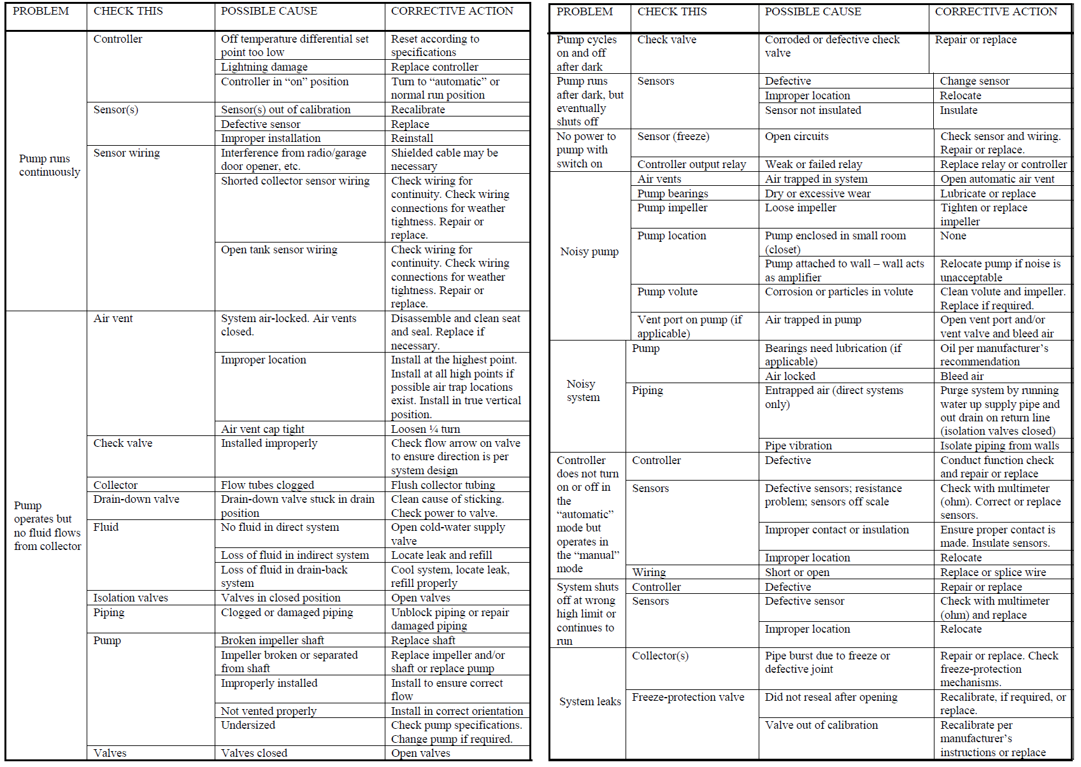
3. Fehlersuch- und Reparaturverfahren von SWH-Systemen
Eine Checkliste zur Fehlerbehebung
BEISPIEL

Slide 40
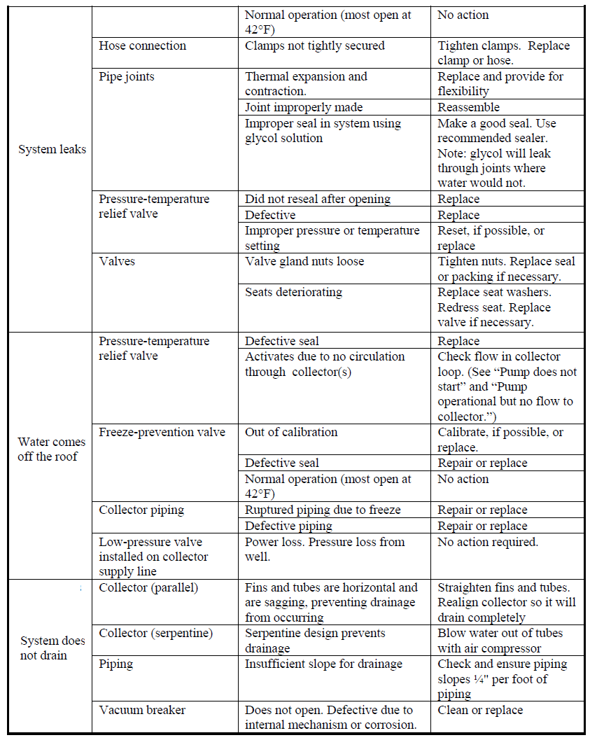
3. Fehlersuch- und Reparaturverfahren von SWH-Systemen
Eine Checkliste zur Fehlerbehebung
BEISPIEL
Fazit: Die wertvollste Ressource für einen Installateur bei der Fehlersuche an Solarthermieanlagen ist ein gründliches Verständnis des Systems und seiner Komponenten.
Standardinstallationswerkzeuge können erforderlich sein, wenn beim Checkout Serviceprobleme festgestellt werden. Zur Fehlerbehebung werden häufig die folgenden Elemente verwendet:
Multimeter
Kleine(r) Schraubendreher
Ein Infrarot-Thermometer
Frostschutz-Testsatz
System-Schaltpläne (falls vorhanden).
Einige Systeme verfügen über Datenerfassungsfunktionen. Die Beobachtung von Trends bei Temperatur, Durchfluss und Druck kann für die Diagnose wertvoll sein. Auch tragbare Datenerfassungsgeräte sind verfügbar.

Slide 41
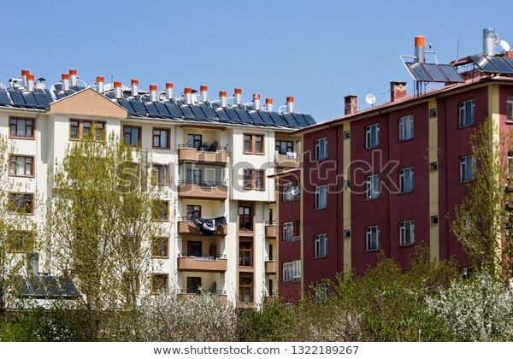
4. Wartung von großen SWH-Systemen
Der Kontext
In der Regel werden große solarthermische Anlagen (Wohn- und Nichtwohngebäude) gebaut. Das bedeutet unter anderem, dass z.B. eine große SWH-Anlage Komponenten vieler Hersteller integrieren kann.
Diese einzige Tatsache deutet auf eine komplexere Wartung und Reparatur hin, nicht nur aus technischer, sondern auch aus organisatorischer Sicht. Für die Arbeit mit großen Solaranlagen sollten Wartungsdienste gewählt werden, die über technische und Management-Fähigkeiten verfügen. Auch bei größeren Anlagen werden leistungsfähigere und größere Komponenten eingesetzt.
Wichtiger ist, dass je nach lokaler Politik und Gesetzgebung große SWH-Systeme, wie z.B. Mehrfamilienhäuser, die in Wohngebäuden installiert sind, offiziell registriert und gezwungen werden, strengere Konstruktions-, Installations- und Wartungsnormen zu befolgen.
Außerdem unterliegen diese Systeme, wie auch andere thermische Systeme, behördlichen Inspektionen (oder Gebäudeaudits von Energiesystemen). Ein schlecht gewartetes SWH-System kann bestraft werden.

Slide 42
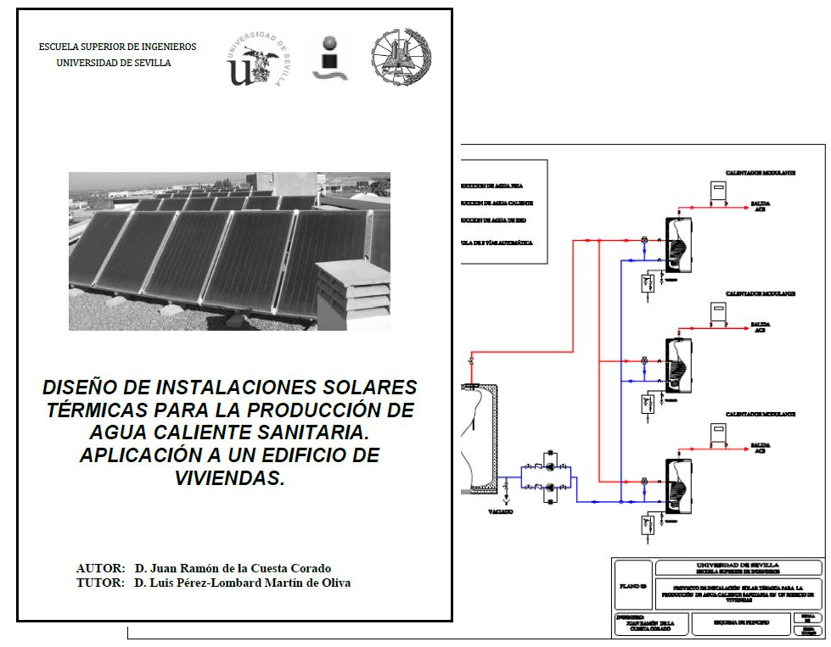
4. Wartung von großen SWH-Systemen
Wartung in Übereinstimmung mit den lokalen Vorschriften
DER FALL SPANIENS. Alle thermischen Installationen (einschließlich SWH), die in den Geltungsbereich der aktuellen Verordnung (Technisches Baurecht - CTE in Spanisch - und Vorschriften für thermische Installationen in Gebäuden - RITE in Spanisch) fallen, müssen ein Bedienungs- und Wartungshandbuch oder ein Installationsbuch ("Manual de Instrucciones" in Spanisch) mit diesem Inhalt enthalten:
Das Projekt oder der technische Bericht mit
Änderungen während der Installation, falls vorhanden.
Leistungsmerkmale des Systems.
Anwendungsempfehlungen und Sicherheit
Anweisungen.
Überwachungs- und Wartungsprogramm.
Garantiebedingungen.
BEISPIEL
Dieses Dokument wird dem Eigentümer (oder der Eigentümergemeinschaft) bei der Inbetriebnahme der Anlage ausgehändigt. Sie soll die ordnungsgemäße Nutzung, den Betrieb, die Effizienz und die Sicherheit des Systems während seiner gesamten Lebensdauer gewährleisten.

Slide 43
4. Wartung von großen SWH-Systemen
Systemüberwachung und Wartungsprogramm
DER FALL SPANIENS. In Bezug auf die Wartung von thermischen Systemen, einschließlich Solaranlagen, geht die Verordnung davon aus, dass drei Aktivitätsstufen den Betrieb, die Zuverlässigkeit, die Erhaltung und die Haltbarkeit gewährleisten. Das sind sie:
Überwachung. Um Daten zu sammeln und zu verifizieren, dass die Systemparameter korrekt sind.
Vorbeugende Wartung.
Korrigierende Wartung.
Diesen drei Ebenen müssen entsprechende Pläne zugeordnet sein. Das heißt, ein Überwachungsplan und ein Wartungsplan, die in der Verantwortung der Eigentümer liegen, die oft spezialisierte und registrierte (autorisierte) Dienstleistungen in Anspruch nehmen.
Die Regulierung ermöglicht es, dass die (thermische) Systemüberwachung vom Eigentümer auf der Grundlage klarer Anweisungen in der Betriebs- und Wartungsanleitung durchgeführt werden kann. Bei der Solarthermie ist dies jedoch nicht sehr verbreitet.
Im Wartungsplan sind in der Verordnung vorbeugende Wartungsmaßnahmen und -periodizitäten festgelegt, die sich im Wesentlichen nach der Anlagengröße (Solarkollektorfläche) richten.
Die Servicehistorie (Reparaturen, Nachrüstungen, etc.) muss im "Installationsbuch" eingetragen werden.
Die Nichteinhaltung dieser Verpflichtungen kann durch regelmäßige Inspektionen festgestellt werden, die den Eigentümer zu notwendigen Systemanpassungen und Änderungen zwingen können.

Slide 44
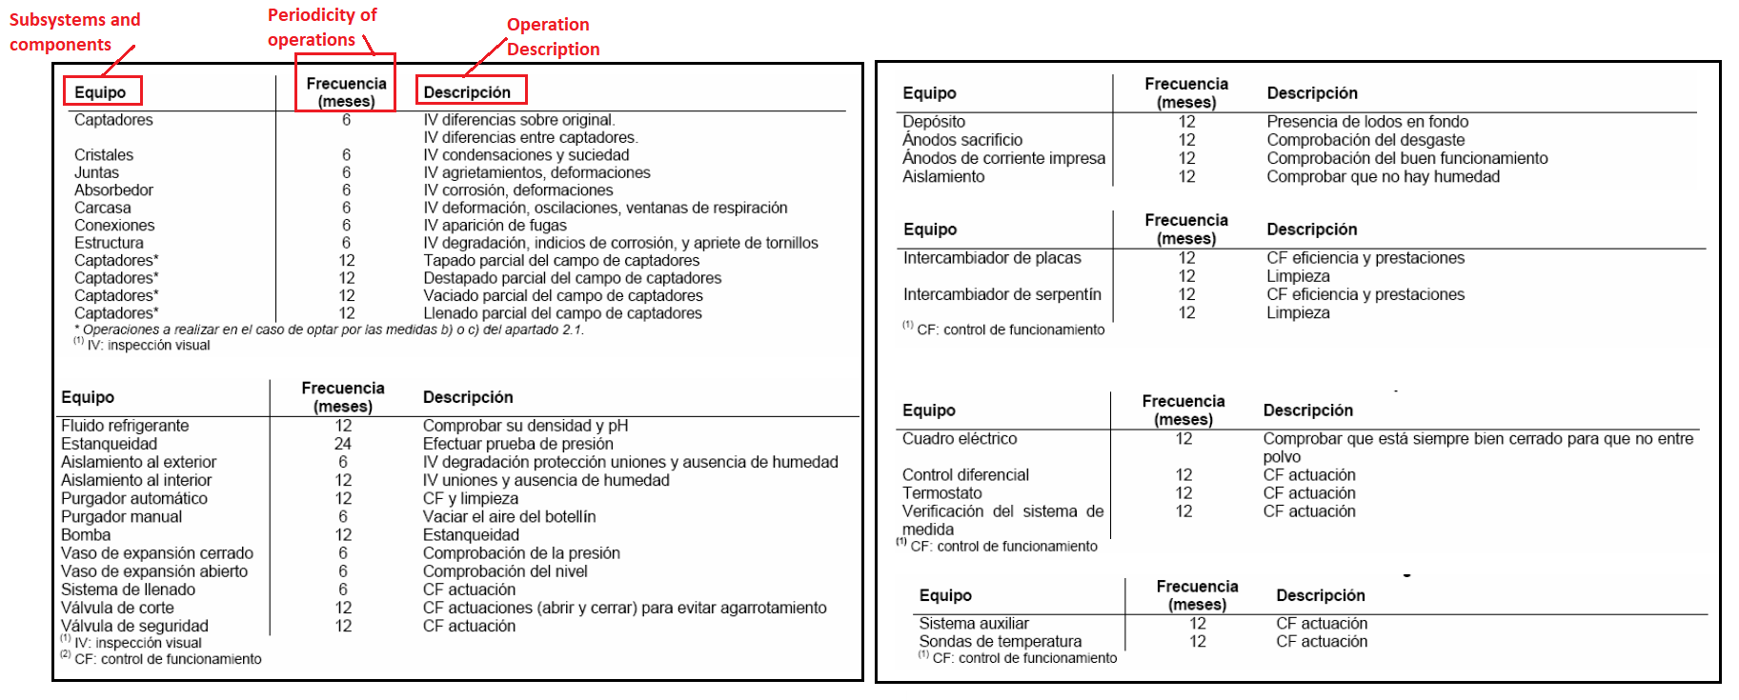
4. Wartung von großen SWH-Systemen
Systemüberwachung und Wartungsprogramm
DER FALL SPANIENS. Dies sind "Mindestinhalte" des Plans für die vorbeugende Instandhaltung nach geltendem Recht. Dienstleistungsunternehmen werden gezwungen, diese Basisleistung in ihre Verträge aufzunehmen. Außerdem legt die Verordnung Mindestdeckungssummen für Garantien, Rechte und Pflichten für Installateure, Hersteller und Eigentümer fest.

Slide 45
Zusammenfassung
Dies sind wichtige Ideen, die in diesem Modul behandelt werden:
Wie bei jedem anderen wichtigen Vermögenswert in der Industrie oder im Dienstleistungsbereich sind vorbeugende und korrigierende Wartung zusammen eine kosteneffektive Strategie (aus Sicht der Eigentümer), die eine kontinuierliche Nutzung über die gesamte Lebensdauer ermöglicht.
Das Ziel der vorbeugenden Wartung bzw. Instandhaltung ist es, die SWH-Anlage durch visuelle Kontrolle, Messung, Überwachung, Reparatur, Nachrüstung und/oder Aufrüstung in einem akzeptablen Leistungsniveau zu erhalten und die Lebensdauer zu erhöhen.
Ziel der korrektiven Wartung bzw. der Fehlersuche und Reparatur ist es, die SWH-Anlage nach Ausfällen durch systematische Problemlösung, die eine symptombezogene Diagnose, Reparatur/Austausch/Nachrüstung und Prüfung umfasst, wieder in den Normalbetrieb und die Effizienz zu bringen.
Die Wartung und Fehlerbehebung einer SWH-Anlage kann auf verschiedenen Ebenen erfolgen. Die Operationen der ersten Stufe sind einfach und können von Eigentümern und Benutzern durchgeführt werden, aber meistens ist die Wartung eine Frage des Outsourcings und der Beauftragung spezialisierter Firmen und Fachleute, die ein breites und tiefes Verständnis von SWH-Installationen haben.
Allgemeine Bedenken im Zusammenhang mit der Wartung von SWH-Systemen sind die Vermeidung von Ablagerungen, Korrosion, Einfrieren und Überhitzung. Ausfälle von SWH-Systemen sind mit den Hauptteilsystemen (Kollektoren, Steuerung, Pumpe, Rohrleitungen und Ventile) verbunden und hängen von den Standortbedingungen und der Nutzung ab.
Die Wartung von SWH-Anlagen ist je nach Technologie und Größe unterschiedlich. Die Wartung von SWH-Großanlagen kann geregelt werden.

Slide 46
Bibliographie
Zusätzliche Informationen und Ressourcen:
Muster eines typischen Installations- und Wartungshandbuches des Herstellers, zur Analyse von Informationen (Marke: Cirrex)
Hier verfügbar.
Muster eines typischen Wartungs- und Reparaturbetriebes (Klempnerei), zur Analyse der angebotenen Dienstleistungen und Bedingungen im Zusammenhang mit SWH-Systemen (Firma: BWS)
Website Hier.
YouTube Videos über Wartung und Reparatur von SWH (Marke: SolaHart)
Hier verfügbar.
Hier verfügbar.
Altes Handbuch über Solarthermieanlagen, aber umfassend, und immer noch nützlich. Empfehlenswerte Abschnitte über die Fehlersuche und -behebung.
Hier kostenlos erhältlich.

Slide 47
Ende der Einheit
Einheit 3.3. Überwachungsplan und vorbeugende und korrigierende Wartung

